Slide 1



TT N° 2012-A050 SISTEMA DE ENTRETENIMIENTO BASADO EN AGENTES CONTROLADOS POR VOZ
INTEGRANTES:
ORTIZ RAMÍREZ DIANA
ROCHA PIEDRAS CARLOS ALBERTO
DIRECTOR:
SAUCEDO DELGADO RAFAEL NORMAN
06- 12 - 2012

Slide 2
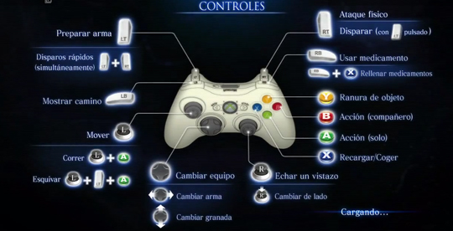
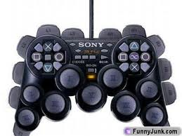
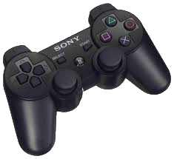
DESCRIPCIÓN DEL PROBLEMA
TT 2012 – A050
La interacción JUGADOR - VIDEOJUEGO
Muchas combinaciones de comandos
Difícil memorización
Curva de aprendizaje baja

Slide 3
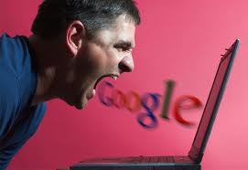
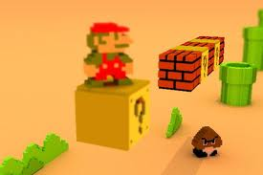
SOLUCIÓN PROPUESTA
TT 2012 – A050
Una “nueva” forma de interactuar entre el JUGADOR – VIDEOJUEGO

Slide 4
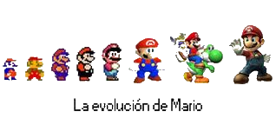
OBJETIVOS
TT 2012 – A050
Objetivo general
Crear un sistema de entretenimiento aplicando la metodología de agentes para el comportamiento de los personajes no controlables (NPC); además el control del personaje principal se realizará mediante comandos de voz.
OBJETIVOS
Hacer un sistema de entretenimiento (videojuego) de plataforma en 2D.
Implementar el reconocimiento de un promedio de 20 palabras aisladas para el manejo del jugador.
Aplicar la Inteligencia Artificial para los personajes NPC ´s

Slide 5
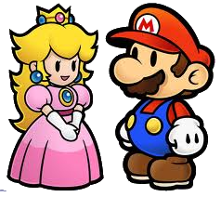
JUSTIFICACIÓN
TT 2012 – A050
VENTAS DE LA INDUSTRIA DE LOS VIDEOJUEGOS EN MÉXICO

Slide 6

JUSTIFICACIÓN
TT 2012 – A050
POCAS EMPRESAS MEXICANAS

Slide 7
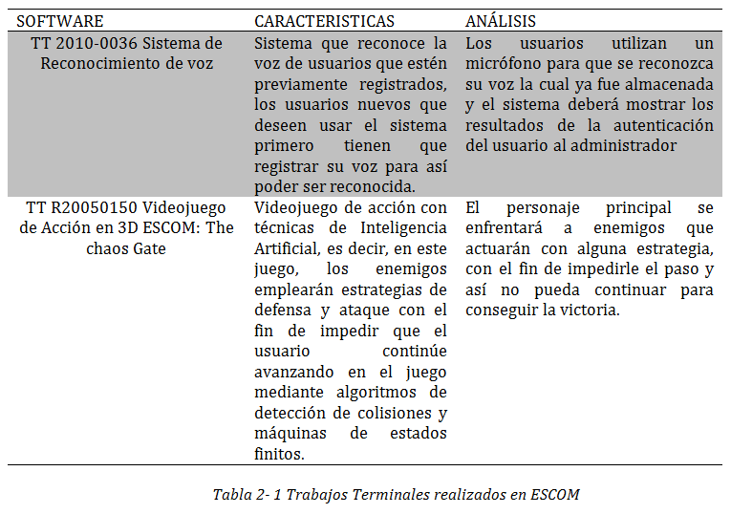
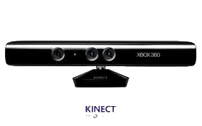
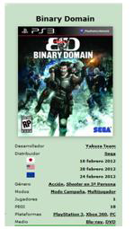
ESTADO DEL ARTE
TT 2012 – A050

Slide 8



HISTORIA DEL VIDEOJUEGO
TT 2012 – A050

Slide 9
DISEÑO DEL VIDEOJUEGO
TT 2012 – A050
EFECTOS DE SONIDO
MÚSICA DE FONDO
SONIDO
TIPOS
ESCENARIOS
10 NIVELES
BACKGROUNDS
PRINCIPAL
ENEMIGOS
PERSONAJES

Slide 10

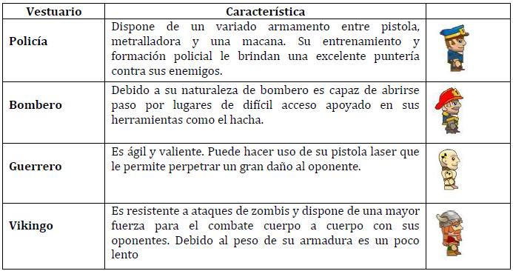
PERSONAJES
TT 2012 – A050
CONTROLABLES
Nombre: Duncan

Slide 11
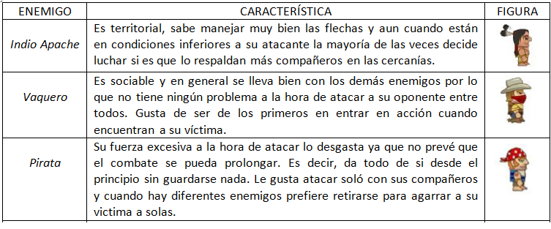
PERSONAJES
TT 2012 – A050
NO CONTROLABLES (ENEMIGOS)

Slide 12
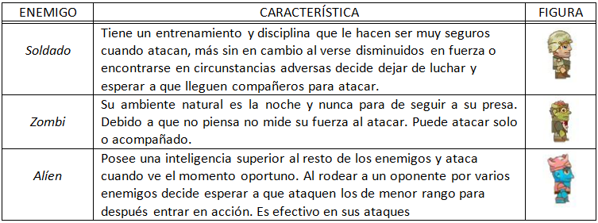
PERSONAJES
TT 2012 – A050
NO CONTROLABLES (ENEMIGOS)

Slide 13
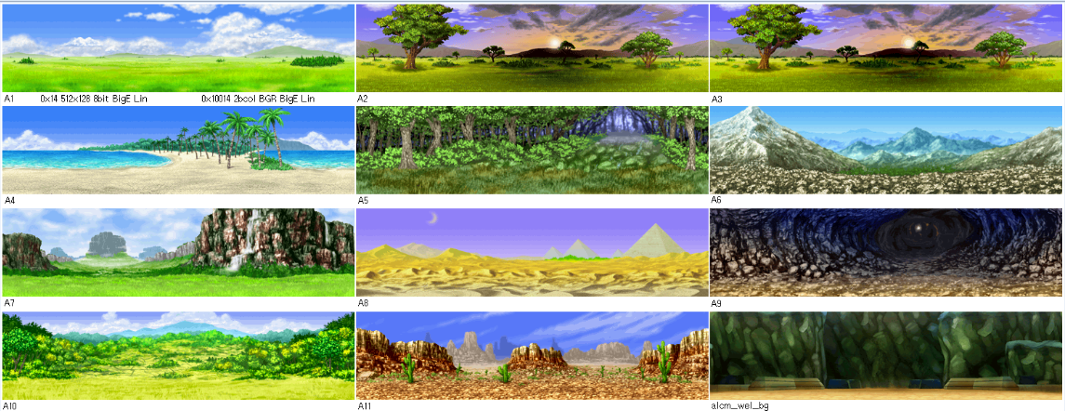
BACKGROUNDS
TT 2012 – A050

Slide 14
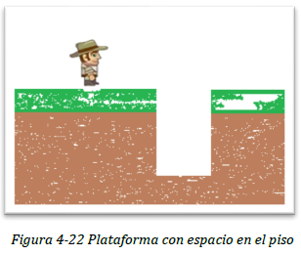
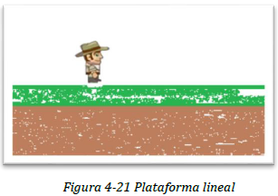
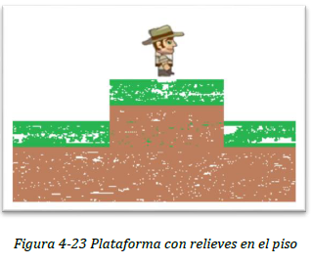
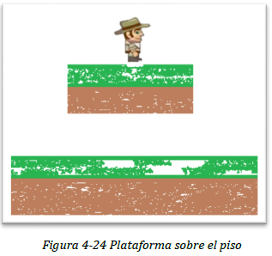
ESCENARIOS
TT 2012 – A050

Slide 15
ESCENARIOS
TT 2012 – A050

Slide 16
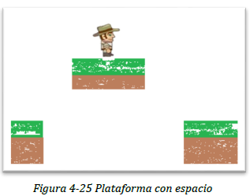
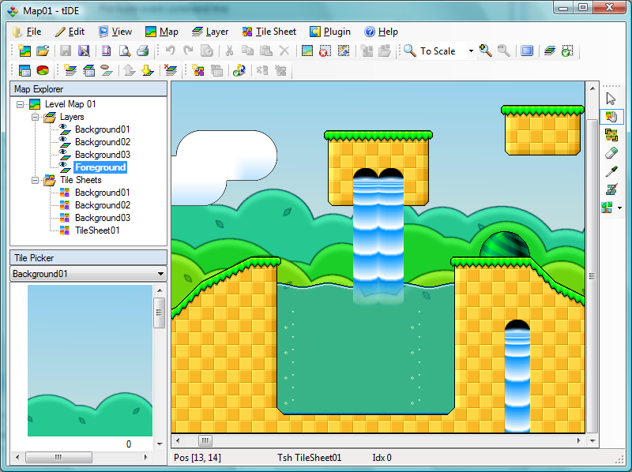
ESCENARIOS
TT 2012 – A050
EDITOR DE ESCENARIOS
Tile Map Editor

Slide 17
SONIDOS
TT 2012 – A050
EFECTOS DE SONIDOS EFECTO AMBIENTE

Slide 18
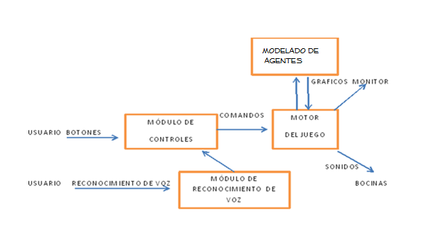
DIAGRAMA A BLOQUES
TT 2012 – A050

Slide 19
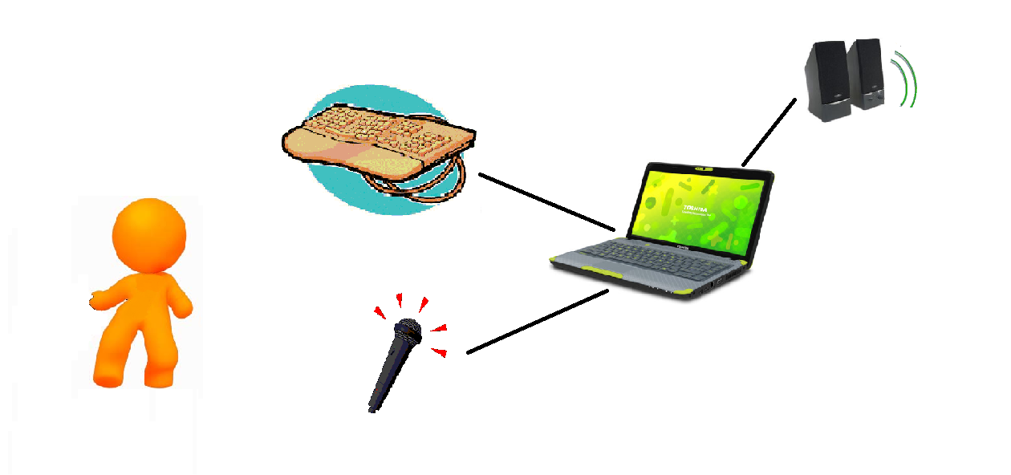
DIAGRAMA FÍSICO
TT 2012 – A050

Slide 20
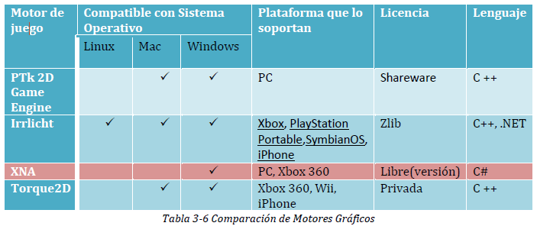

MOTOR GRÁFICO
TT 2012 – A050

Slide 21
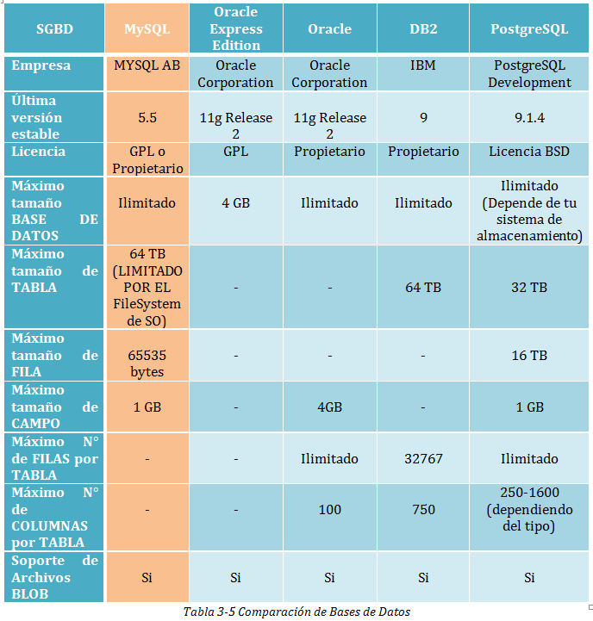

BASE DE DATOS
TT 2012 – A050

Slide 22
BASE DE DATOS
TT 2012 – A050

Slide 23
LENGUAJE DE PROGRAMACIÓN
TT 2012 – A050
C #
Debido a que el motor gráfico elegido está pensado para trabajar con el lenguaje C#

Slide 24
Sistema Operativo
TT 2012 – A050
Windows 7
Requisitos mínimos del sistema
▪ Sistemas Operativo Microsoft® Windows® 7
▪ 512 MB de RAM
▪ 3 GB de espacio en disco
▪ Monitor de 1024x768
▪ Teclado
▪ Computadora con micrófono

Slide 25
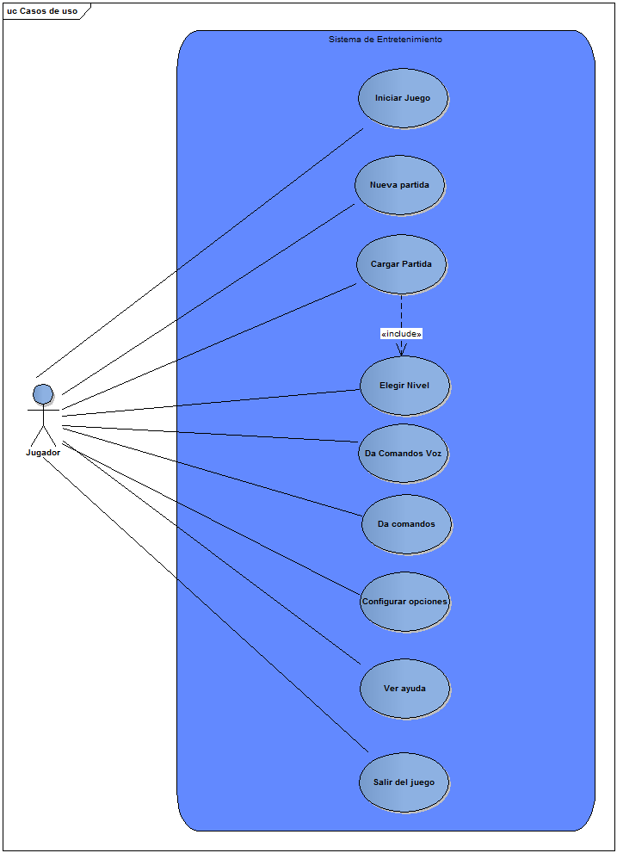
CASOS DE USO
TT 2012 – A050

Slide 26
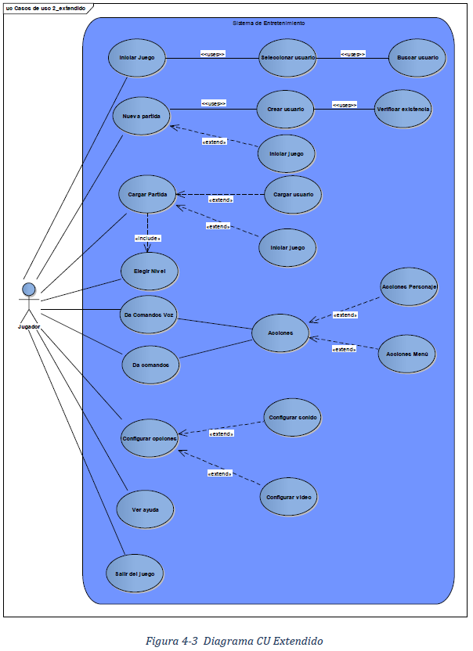
CASOS DE USO
TT 2012 – A050

Slide 27
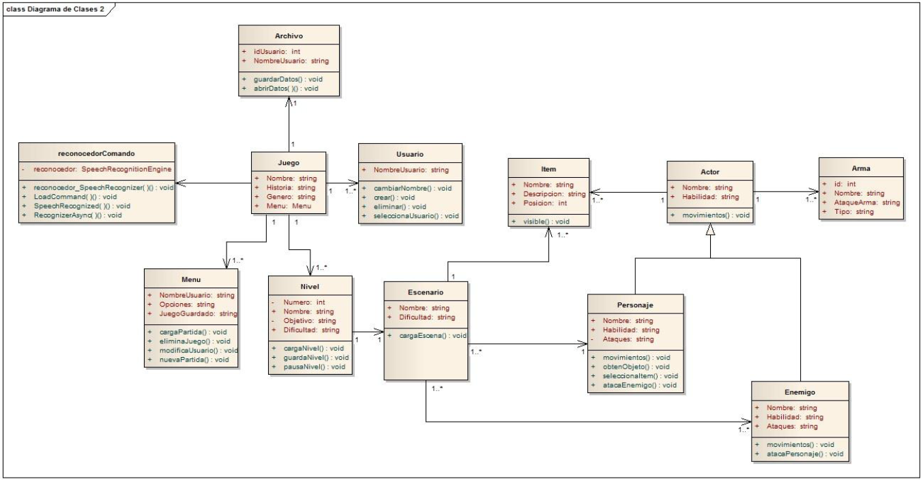
DIAGRAMA DE CLASES
TT 2012 – A050

Slide 28
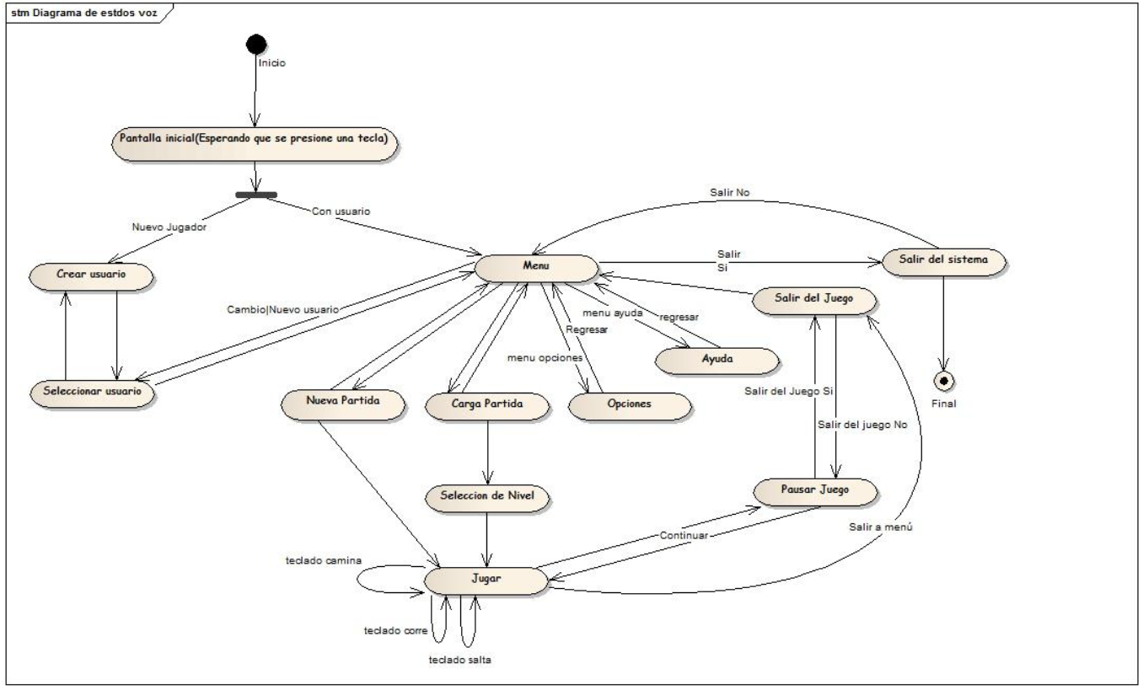
DIAGRAMA DE ESTADOS
TT 2012 – A050

Slide 29
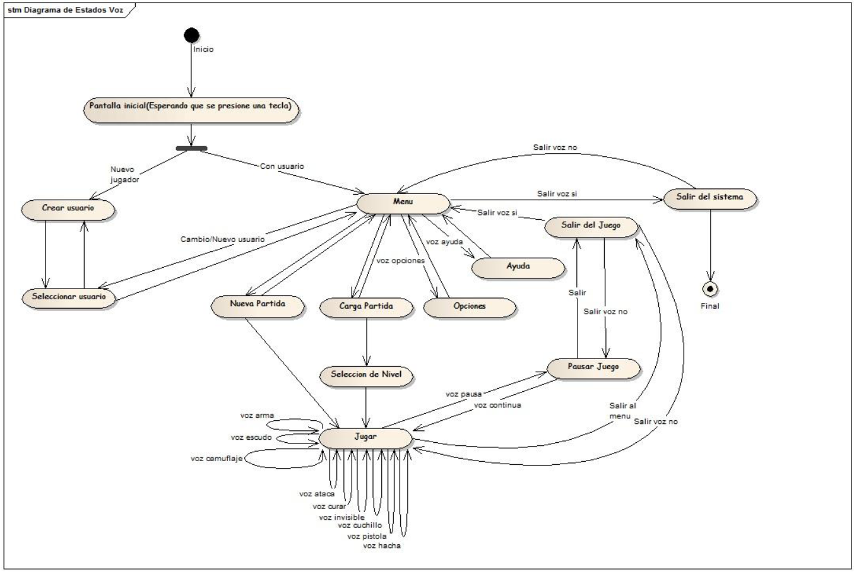
DIAGRAMA DE ESTADOS
TT 2012 – A050

Slide 30
AGENTES INTELIGENTES
TT 2012 – A050
Autonomía
Habilidad social
Reactividad
Pro-actividad
Nociones mentales

Slide 31
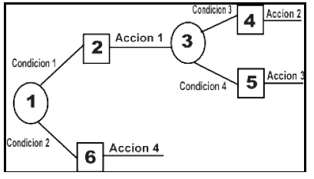
AGENTES INTELIGENTES
TT 2012 – A050
Para el modelado de agentes se ocuparán los árboles de decisiones

Slide 32
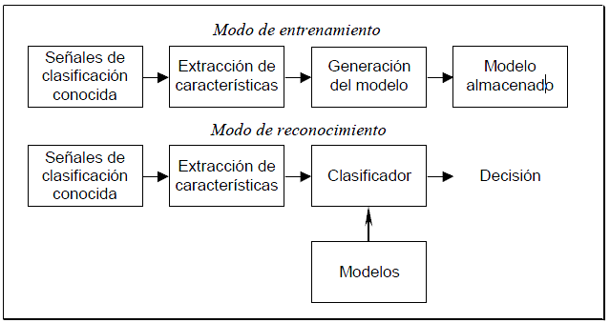
Diagrama del Reconocimiento de Voz
TT 2012 – A050

Slide 33
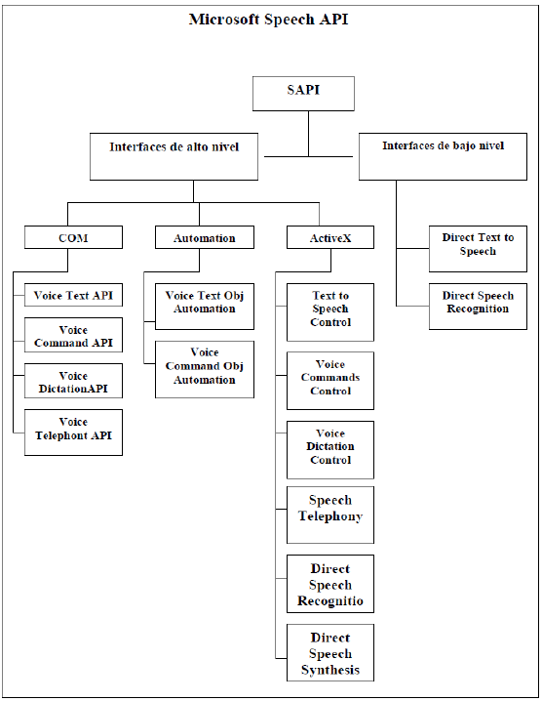
RECONOCIMIENTO DE VOZ
TT 2012 – A050

Slide 34
¡GRACIAS!
por su atención
www.themegallery.com

Slide 35
¿PREGUNTAS?
TT 2012 – A050

